Slide 1

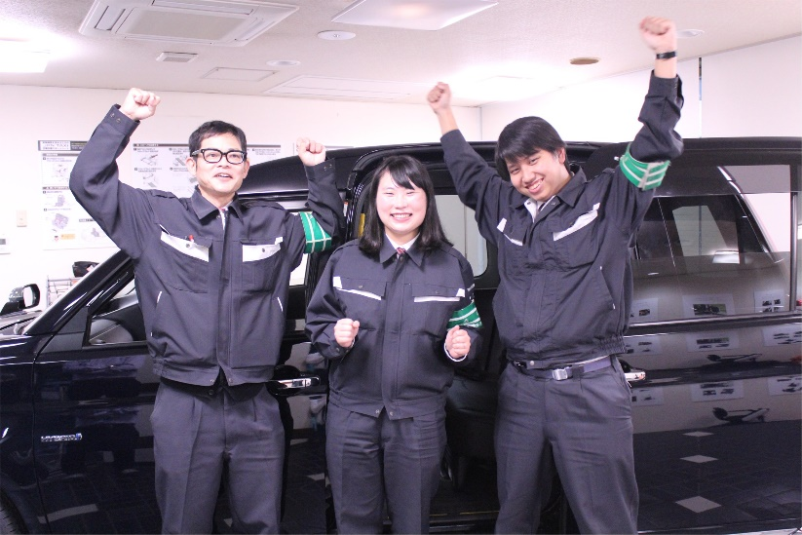
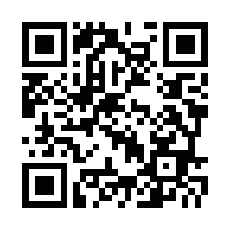
「高校生のためのＷＥＢ企業説明会」メッセージＰＲシート
会社名 公益財団法人東京タクシーセンター
求人番号
13130-1452349
（求人のご案内）
企業紹介
東京タクシーセンターは、東京23区と武蔵野市・三鷹市のタクシー運転者の研修・登録や街頭指導などを行っている公益財団法人です。
外国語による運転者研修やタクシー乗り場標識のピクトグラム化、観光案内を組み込んだ多言語によるデジタルサイネージ方式型標識の設置など、訪日外国人をはじめすべての方が利用しやすいタクシーの環境整備を進めています。
応募者へのメッセージ
「熱意」「主体性」をもった若い人材を求めています。
福利厚生や研修も充実しており、チームで業務にあたり優しい先輩がサポートします。
メリハリのある勤務時間、有給休暇も取得しやすく、いろいろなことにチャレンジできます。
是非、職場見学のご連絡お待ちしております。

